Slide 1
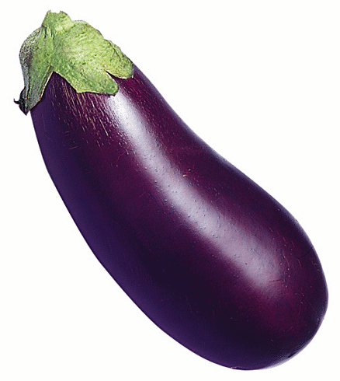
Учитель начальных классов Дегтерева Татьяна Борисовна

Slide 2
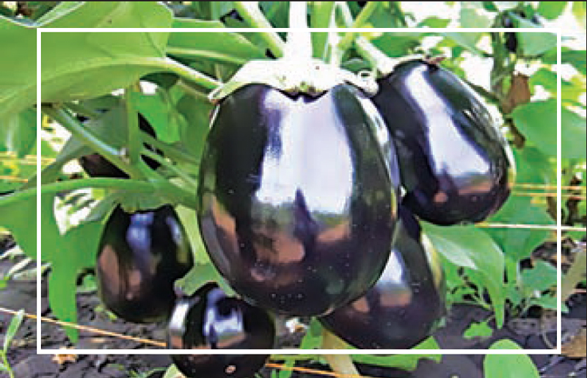
Баклажан

Slide 3
Значение слова
Огородное растение семейства паслёновых с продолговатым, обычно фиолетовым плодом.

Slide 4
Происхождение слова
Преодолели страх перед этим овощем европейцы лишь после открытия Америки, когда они обнаружили, что индейцы успешно выращивают и употребляют в пищу уже знакомый в Европе овощ под названием «бадиджан». Из-за наиболее распространенной фиолетовой окраски плодов в народе зовут баклажан «синенькие». В тюркских языках его название звучит на турецком, например «паглогджан», на персидском «бадинджан», на арабском «бадиншан», на хинди «баданжан», «бани-ган», более редкое название — «индийская ягода» и лишь по-латыни его называют по-иному — Solarium melongena L. Или буквально — паслен дынеродный. От индийского «бадиджан», видимо, и произошло русское название этого овощного растения.

Slide 5
Происхождение слова
В Европу попал в конце XVI века. Распространен вид в Средней Азии, центрально-черноземных областях и Нижнем Поволжье России, Закавказских республиках, Украине и Молдове.

Slide 6
Происхождение слова
Однако прежде чем стать столь любимым у европейцев овощем, баклажан почти три столетия находился в «опале». Первыми из европейских народов о существовании баклажана узнали древние греки и римляне, но они называли его «яблоком бешенства» и полагали, что систематическое употребление плодов в пищу приводит к сумасшествию. Одно время баклажан даже в научных трудах носил прозвище бешеного, или безумного, яблока (mala insana) — такое ужасное действие приписывалось его ни в чем не повинным плодам. Сейчас это вызывает только улыбку.

Slide 7
Происхождение слова
В диком виде баклажан произрастал на Среднем Востоке, в Южной Азии и Индии. Именно там можно встретить далёких предков баклажана, произрастающих в диком виде. Впервые начали окультуривать баклажан уже более 1500 лет назад именно в тех краях, о чём свидетельствуют древние санскритские тексты. Распространился этот овощ благодаря арабам, завёзшим баклажан в IX в. в Африку. Европейцы познакомились с баклажаном в середине XV в., однако широко выращивать эту культуру начали позже — только в XIX в.

Slide 8
Однокоренные слова
баклажан
баклажанный

Slide 9
Загадки
Дети, ну-ка посмотрите, Овощ этот назовите. Он на грядке лишь растет, Мы сорвем его вот-вот. Он сиреневый такой, Очень даже небольшой. Назовет девчонка, мальчик, Этот овощ … .

Slide 10
Загадки
Вкусный очень небольшой, И на грядке есть порой. Очень синий погляди, И его ты назови!
Вкусный овощ, точно есть, Знает каждый его здесь. Он сиреневый такой, Очень странный, небольшой. Можно и пожарит, и сварить, И на грядке вновь его полить. Угадаем вместе мы, Овощ нашей всех мечты.

Slide 11
Загадки
Он на грядке прорастает, Каждый видел, каждый знает. Интересный он такой, И синеет он порой. Но синеет только созревая, Это тоже каждый знает. Угадаем мы быстрей, Что за царь всех овощей?

Slide 12
Загадки
Как лаком покрыт его синий бочок, Немного похож он на кабачок. На кустике смотрится очень красиво, Икра из него хороша – просто диво!
Фиолетовый кафтан Надевает этот франт. Помидоры и картошка У него в родне немножко.

Slide 13
Загадки
Вкусный с грядки подарок пришел, Ты его вновь на кухне нашел. Можно сварить и пожарить всегда, Будет не блюдо, а просто мечта. Он сиреневый, ты знаешь, И его, конечно, угадаешь. Будет вкусно очень есть, Что ж за овощ прячется вновь здесь?

Slide 14
Загадки
Выходец из жарких стран Очень полюбился нам. Выращиваем летом мы Овощ фиолетовый. Даст урожай он дружно - Икру готовить нужно!
Хоть чернил он не видал, Фиолетовым вдруг стал, Любят овощ Ваня, Жан.. . Так ведь это.. .

Slide 15
Загадки
Его очень берегу, «Синеньким» его зову. Ах, какие блюда Готовлю из него! Врать я вам не буду, Скажу: люблю его!
Он – армянский огурец, А паслён – его отец. Синий – аж до черноты… Что за овощ, знаешь ты?

Slide 16
Загадки
Он растёт на огороде, Ягодой слывёт в природе Синенький блестящий пан – Тонкошкурый … (Баклажан) Мы в кастрюльке на пару Сами делаем икру. Нужен нам для этого Овощ фиолетовый Прибыл к нам из южных стран Спелый длинный (баклажан) Наш лиловый господин Среди овощей один. Он балканский граф де Жан. А по-русски – (баклажан)

Slide 17
Загадки
В мире моды овощной.
Каждый блещет красотой.
Фиолетовый кафтан.
Надевает ……..!
Что на Балканском полуострове называют турецким помидором?
А что на южных окраинах России стали выращивать раньше картошки?
И, наконец, какой овощ цвета ночного неба?

Slide 18
Это интересно
Баклажан– ягода. Ягода– это сочный плод. В его мякоти много мелких семян. Поэтому чернику, крыжовник, смородину, клюкву и баклажан относят к ягодам. Раньше баклажаны были очень горькими. Те, кто страдал от зубной боли, держали кусочки баклажана во рту. Горечь заглушала боль. (Из журнала «А почему?»)

Slide 19
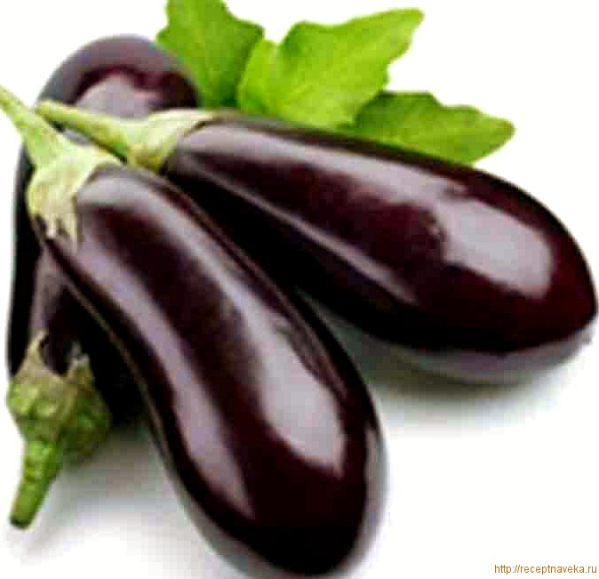

Slide 20
Прочти
Фиолетовые груши Варят, тушат, жарят, сушат. Их едят зимой и летом С удовольствием все дети.
Баклажаны всем по нраву И считаются по праву Диетическою пищей, Очень вкусною, дружище!

Slide 21
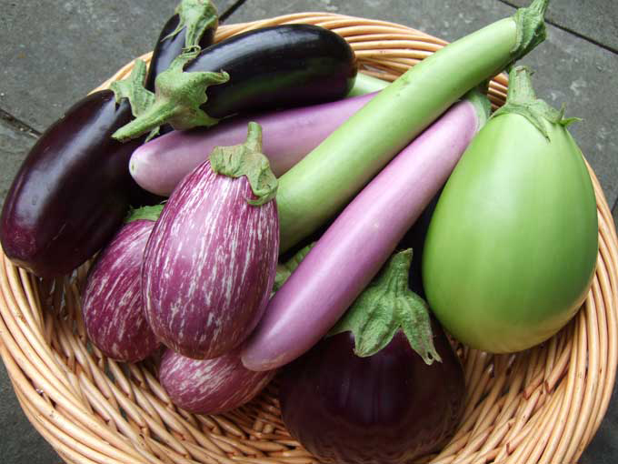

Slide 22
Выучи
Встанешь рано, баклажаны В капельках росы на грядках. Овощ вкусный, горько — сладкий, Нам не зря природой данный. Если повар наш искусный, Приготовит очень вкусно.

Slide 23
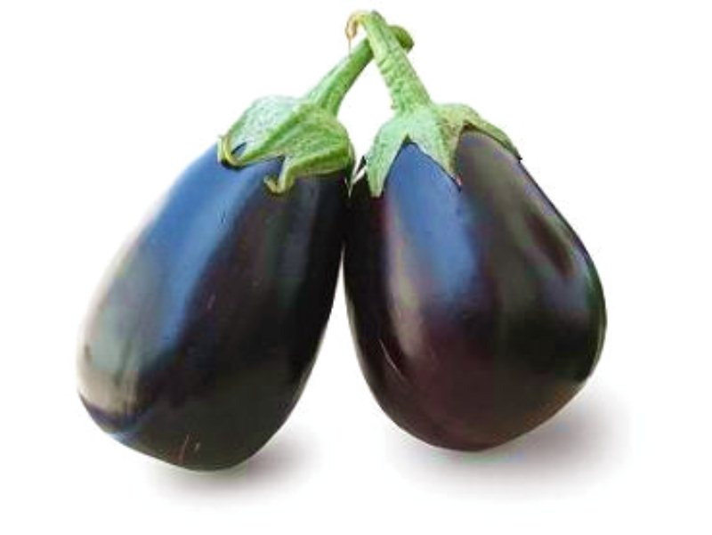

Slide 24
Запомни
Все мы любим баклажаны И едим их постоянно После термообработки, Они нам всегда в охотку. В овощных рагу, в салатах, В банках осенью упрятав, Мы не расстаемся с ними, С удовольствием, всю зиму. Гражданин он многих стран – Наш любимый баклажан.

